Slide 1
软件体系结构
农事通大数据分析
答辩人：朱瑾贤
指导老师：廖力
答辩日期：2024/1/3

Slide 2
01
01
选题背景及意义
02
02
系统需求
03
03
层次化风格
04
04
事件驱动微服务风格
05
05
ATAM方法分析对比

Slide 3

选题背景及意义
Paper Background

Slide 4

我国是农业和人口大国，农产品的生产与销售事关国民生存。
农产品市场信息的真实性和实时性对从业者决策至关重要。
市场上现有的农产品大数据平台存在以下问题：
数据种类单一：缺乏全面覆盖粮油、蔬果、畜产品、水产品等品类。
数据滞后：价格更新不及时，真实性不足。
用户体验差：数据展示不直观，缺乏精准分析功能。
成本高昂：部分平台收费过高，限制了小型从业者使用。

Slide 5

系统需求
Paper Structure

Slide 6
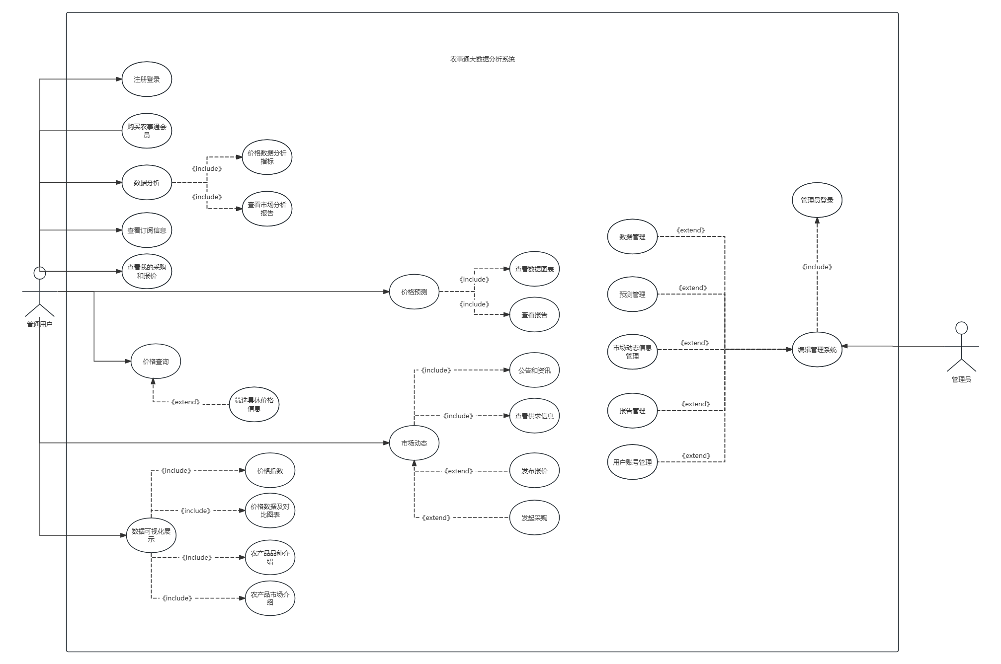
系统用例图
Notes:
分为普通用户和管理员。用户管理模块、信息查询模块、数据分析模块和管理系统模块。用户管理模块包含注册登录和管理员登陆两个需求。信息查询模块包含市场动态、数据可视化展示和价格查询三个需求。数据分析模块包含数据分析和价格预测两个需求。管理系统模块包含数据管理、用户账号管理、数据管理、报告管理、预测管理和市场动态信息管理多个需求。

Slide 7
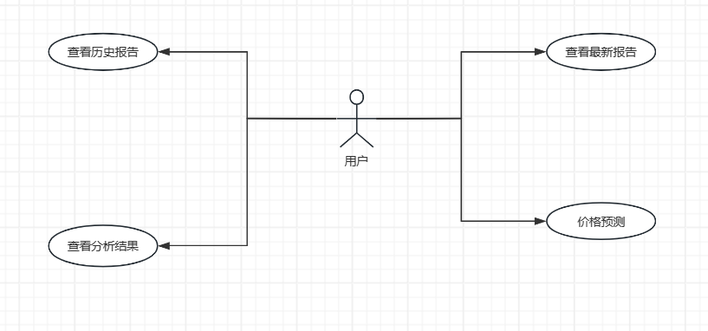
数据分析模块-用例图
本图为数据分析模块的用例图。主要分为查看历史报告、查看分析结果、查看最新报告和价格预测。
查看历史报告：查看往期的日报、周报、月报
查看分析结果：帮助用户快速理解价格变化趋势并提供决策支持
查看最新报告：查看最新报告，了解当下农产品市场行情
价格预测：查看重点农产品的价格预测报告
查看最新报告和价格预测需注册升级会员

Slide 8
市场评分业务
用例名称 | 市场评分
用例描述 | 用户通过价格分析模块选择市场评分功能，系统计算并展示目标产品在指定时间范围内的市场表现评分。
主参与者 | 用户
次要参与者 | 数据库系统
前置条件 | 系统已连接数据源并能够正常访问产品市场数据。
后置条件 | 用户可获得市场评分分析结果（表格或图表形式），并用于决策支持。
触发事件 | 用户选择市场评分功能，并设置分析的产品和时间范围。
主成功场景 | 1. 用户进入价格分析界面并选择市场评分功能； 2. 设置产品类型筛选时间和地区； 3. 系统进行评分计算； 4. 系统生成评分结果并展示给用户。
替换场景 | 若数据不足或评分失败： 1. 系统提示用户调整参数或尝试其他产品； 2. 系统提供默认的历史平均评分参考值。
异常处理 | 1. 若数据获取失败，提示用户检查网络或数据源； 2. 若评分计算超时，提示用户稍后重试或缩短时间范围。
业务规则 | 1. 数据需包含完整的市场销售指标（如销量、用户反馈等）； 2. 系统评分公式应涵盖市场竞争力关键指标。
备注 | 可结合趋势分析、同比分析等功能，提供更全面的价格与市场表现支持。

Slide 9
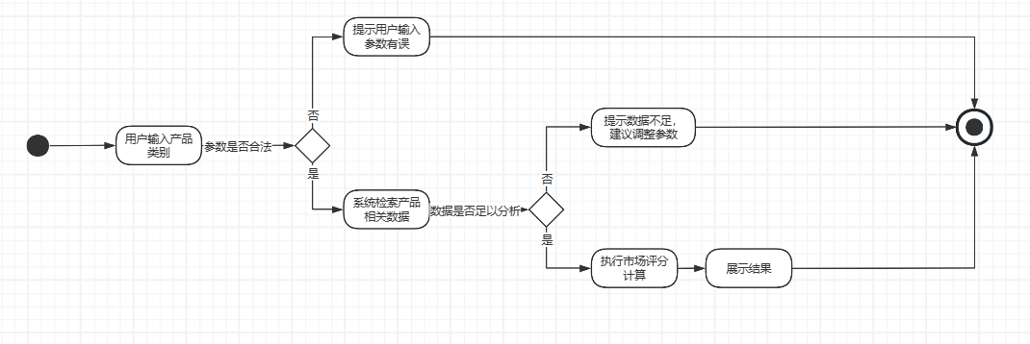
市场评分业务-活动图
本图为市场评分业务的活动图。它描述了用户从选择市场评分功能到获取分析结果的完整流程
系统验证参数的合法性，随后检索数据库中的数据并判断数据库数据是否足以分析。

Slide 10
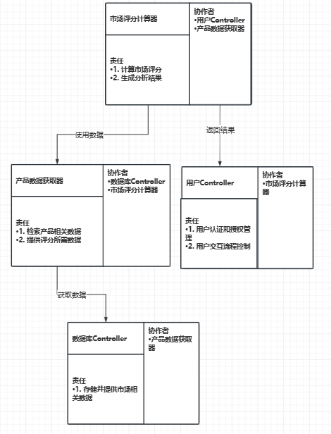
市场评分业务-CRC卡分析
市场评分计算器：负责计算市场评分并生成分析结果
产品数据获取器：负责检索和提供产品相关数据
数据库Controller：负责存储并维护市场相关数据
用户Controller：专注于用户认证和交互流程控制
用户通过用户Controller发起请求，用户Controller根据请求与市场评分分拣器进行交互以获取评分结果。市场评分计算器依赖产品数据获取器提供的数据支持，而产品数据获取器则从数据库Controller中提取所需数据，为市场评分计算器和用户Controller提供服务。

Slide 11
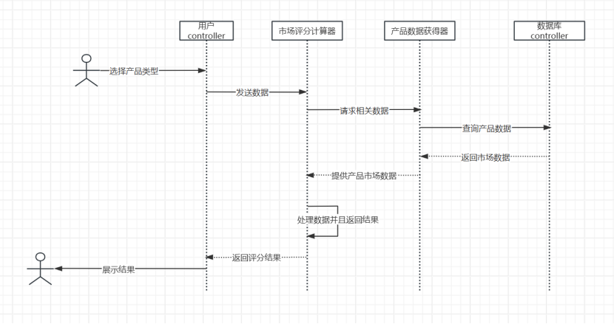
市场评分业务-顺序图
本图为市场评分业务的流程图：用户通过界面选择产品类型发起请求被用户controller接收，controller将数据发送给市场评分计算器，评分计算器随后通过产品数据获取器向数据库controller请求相关市场数据。在数据库返回查询结果后，产品数据获取器会对数据进行处理并提供给评分计算器，评分计算器完成计算后将评分结果返回用户controller进行展示。

Slide 12
非功能需求
响应时间
系统性能需满足高并发要求，特别是在价格预测和数据分析功能的使用中，需保持快速、稳定的响应时间（响应时间小于1s）。
价格预测准确度
价格预测功能应基于专为农产品市场设计的预测模型，以确保预测结果的准确性和业务相关性。价格预测功能需达到专业领域的精度要求，普通用户使用模型给出的价格预测值在真实值的基础上±1%浮动，VIP用户使用模型给出的价格预测值在真实值的基础上±0.5%浮动。
用户规模
系统需精准定位服务于农产品批发和销售经销商，支持约10万规模的用户量。需确保系统在正常使用场景下能够稳定运行，并具备应对用户数量和数据规模增长的能力，避免因负载增加而导致明显的性能下降。
业务扩展
农产品系统需适应因季节变化带来的负载波动，针对特定模块进行维护以支持负载的增长或下降。同时，系统应具备灵活的扩展能力，能够引入新的农产品业务或调整现有业务逻辑，从而满足业务发展的需求。
海量数据
系统需覆盖全国90%以上的农产品市场数据，为可靠的大数据分析提供支持。

Slide 13

层次化风格
Research Methods And Processes

Slide 14
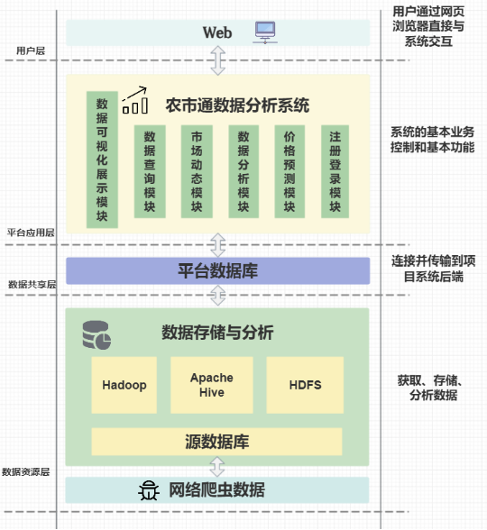
总体架构图
系统分为用户层、平台应用层、数据共享层和数据资源层
其中用户层负责在网页上向用户提供信息并且与用户进行交互。
用户层主要负责为用户提供友好的界面，便于用户直观地使用系统
的各项功能。
平台应用层是架构的核心层，负责提供数据可视化、数据查询、
市场动态等功能，向数据共享层获取数据并传输至用户层。
数据共享层作为系统核心数据存储中心，负责与上层应用和底
层资源连接。它确保数据的高效存取和共享，同时支撑分析系统的
实时查询与分析需求。
数据资源层主要包含数据存储与分析系统、源数据库和网络爬
虫数据三个部分，实现数据的爬取、存储、处理和分析，确保系统
对海量数据的高效管理。

Slide 15
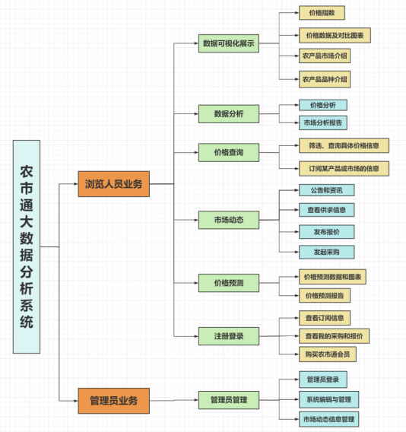
组件——平台应用层
在平台应用层中，根据功能划分了六个组件：
1）数据可视化展示组件：提供图表、图形等形式的直观展示，帮助
用户更快理解数据。
2）数据查询组件：支持用户输入查询条件，实时检索所需数据。
3）市场动态组件：展示市场最新动态信息，包括供需情况和趋势分析。
4）数据分析组件：提供多维度数据分析功能，帮助用户挖掘数据价值。
5）价格预测组件：基于历史数据和模型进行价格预测，为决策提供参考。
6）注册登录组件：实现用户账号管理和权限控制。
他们使用接口调用连接件从数据共享层中获取数据并为上层的用户层提
供所需要的服务

Slide 16

事件驱动微服务风格
Research Analysis And Results

Slide 17
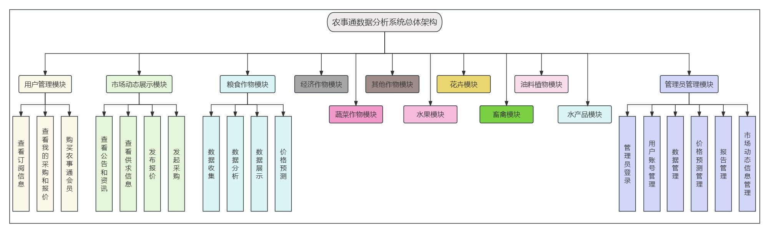
功能模块划分
系统整体分为十二个模块，分别是用户管理模块、市场动态展示模块、粮食作物模块、蔬菜模块、经济作物模块、水果模块、花卉作物模块、油料植物模块、其他作物模块（包含茶叶、糖料、热带作物、较为稀有植物等剩余较小的植物类别）、畜禽模块、水产品模块以及管理员管理模块。各模块通过前端和后端的交互和各模块之间的通信，构成了一个完整的数据分析与管理流程。
其中粮食作物模块等与农产品类别命名的模块内部均类似，分为数据收集、数据分析、数据展示和价格预测四个组成部分。

Slide 18
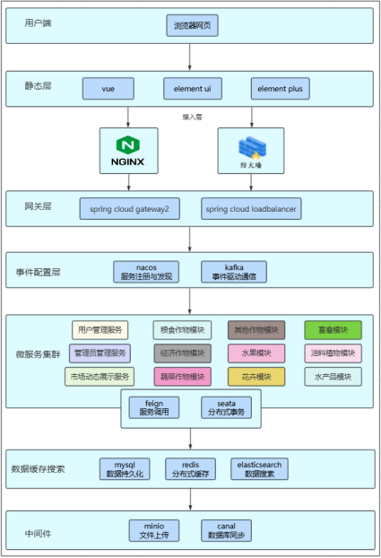
总体架构图
该系统使用基于事件驱动微服务架构的体系结构.
微服务是指将一个大型的应用程序拆分为多个小型、独立且自治的服务，每个服务专注于完成单一功能或业务逻辑。
事件驱动是指通信的方式，使用事件总线来实现“发布-订阅”的流处理机制以实现通信，具备松耦合、高扩展性和异步通信的特点。
相比与原先架构，主要改变在于将数据收集、数据查询、数据分析这些功能模块组合并按农产品种类纵切。
其背后思想是因为各服务之间的功能是独立的，比如蔬菜数据收集和水果数据收集独立，避免了横切带来的大量数据传输，导致性能损耗。另一方面，考虑到负载均衡，将数据量较大的植物类进行了更细致的服务划分。
此外，对于细节设计上使用针对性、贴合的架构风格设计。数据收集采用管道-过滤器风格；价格预测则使用基于规则的设计风格；数据展示则采用模型-视图-控制器（MVC）风格；用户管理服务借助面向对象的风格。

Slide 19

组件
由于蔬菜数据收集模块需要系统定期从各种网络来源和公开数据库中自动采集相关蔬菜数据如每日蔬菜价格、蔬菜产量等，因此可以按照管道过滤器风格进行设计，同时通过多线程处理以提高运行效率，该模块可以分为数据爬取过滤器、数据清洗过滤器、数据转换过滤器、数据存储过滤器。
通过管道过滤器的设计思路以及多线程的引入，整个数据收集服务得以实现高效、稳定的运行。每个过滤器组件独立负责特定的任务，同时通过标准化的输入输出端口实现组件之间的无缝衔接和高兼容性。得益于这种模块化设计，系统不仅在各个阶段能并行处理大量任务，还能充分利用多核处理器的计算能力，避免单点瓶颈问题。这种架构既确保了数据处理的流畅性，也为未来的功能扩展提供了良好的基础。

Slide 20
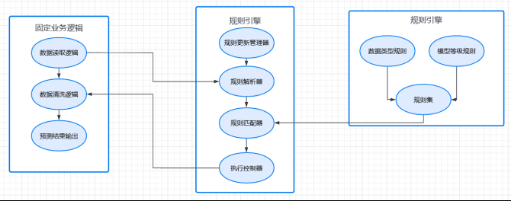
组件
蔬菜价格预测服务就是根据收集的蔬菜相关数据对于未来价格进行预测。
该模块使用基于规则的设计风格来设计蔬菜价格预测服务。这一设计是基于价格预测场景，不同场景对应一种不同的价格规则，比如输入蔬菜价格预测服务的数据类型可能不同，又比如用户类型不同可能同样的数据调用不同性能的价格预测模型。
具体设计上，基于规则的体系风格有三个核心部分，固定业务逻辑、可变业务逻辑和规则引擎

Slide 21

ATAM方法分析对比
Main Conclusions

Slide 22
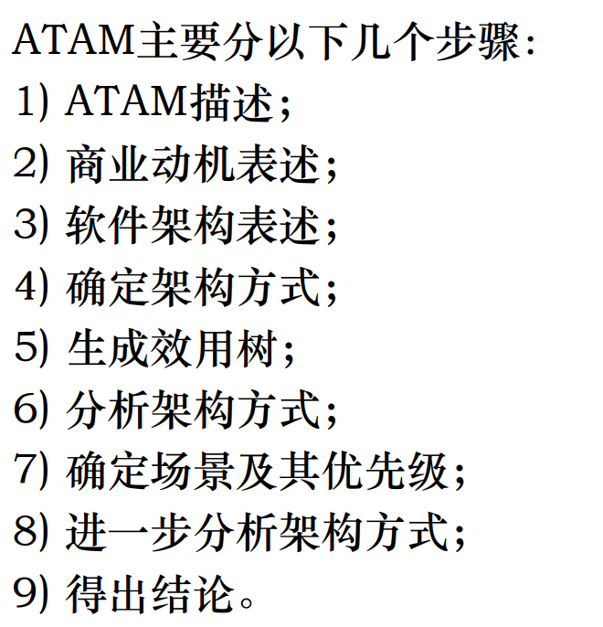
ATAM方法
Notes:
由于这里仅是用于简单使用，因此实际只使用前六个步骤

Slide 23
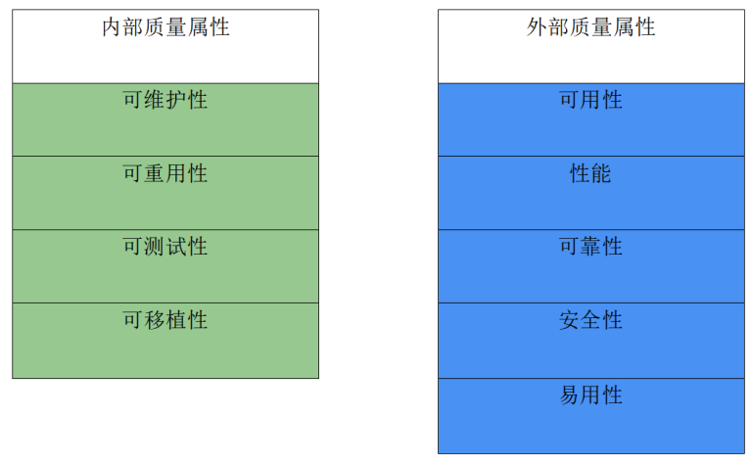
ATAM方法——质量属性映射
质量属性 | 属性目标
外部质量属性
性能 | 系统应该具有较快的响应时间，特别是在数据分析和价格预测等核心功能上，处理应该是流畅的
可用性 | 系统的服务不中断运行时间与实际运行时间的比例高，系统崩溃能够快速恢复运行的时间
可靠性 | 系统数据分析结果的准确性高，价格预测模型的可信度高，服务稳定性强
安全性 | 系统应该确保用户账户密码、订阅信息等敏感信息的安全，防止未授权的访问、修改，保证已授权的可以持续且及时准确地访问
易用性 | 系统符合人性化设计，不同类型用户（经销商、普通用户、管理员）都能容易掌握系统的基本操作
内部质量属性
可维护性 | 系统的功能模块（如数据收集、分析、预测等）能在需要时快速地以较高的性价比对系统进行变更
可重用性 | 系统中的通用组件（如数据分析模块、展示模块）可在不同农产品类别服务中重复使用
可测试性 | 在最终的测试阶段，系统各个微服务模块的功能都可以正常完成测试
可移植性 | 系统能在多个计算环境下运行，支持不同操作系统和平台的部署

Slide 24
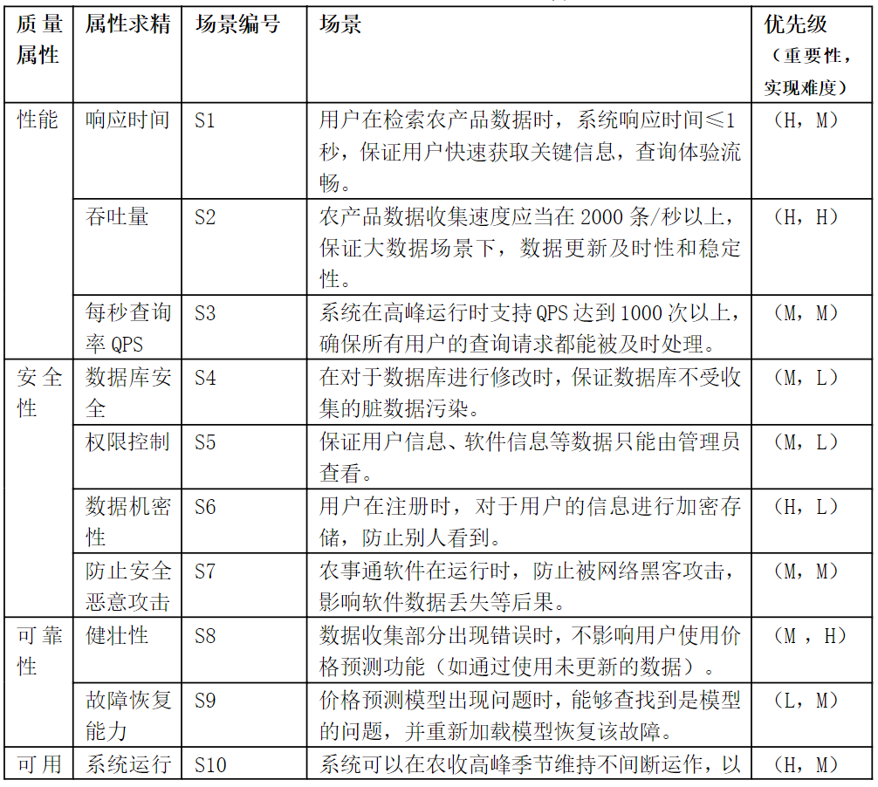
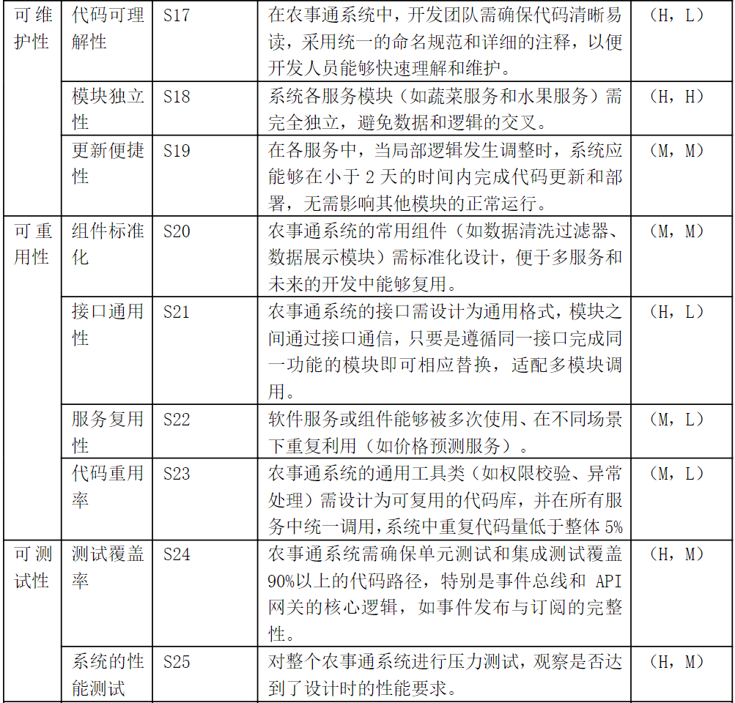
ATAM方法——构建质量属性效用树
Notes:
仅列出重要部分

Slide 25
ATAM方法
场景编号：S2 | 场景：农产品数据收集速度应当在2000条/秒以上，保证大数据场景下，数据更新及时性和稳定性。
属性 | 性能
环境 | 系统处于数据收集时期
刺激 | 每秒2000条以上数据收集
响应 | 良好的系统反应
架构决策 | 敏感点 | 权衡点 | 有风险决策 | 无风险决策
通过异步处理减少主线程或主服务的阻塞时间 |  | T1：性能与可维护性之间需要平衡，提高系统的吞吐量和响应速度同时增加了系统的复杂性，需要额外工具支持维护工作 | R1：可能导致消息丢失，进而影响下游模块的稳定性和数据一致性
缓存机制通过在内存中存储经常访问的数据，减少数据库的直接访问频率 | S1：提升了系统的访问速度和性能 |  | R2：缓存使用不当可能导致缓存击穿、缓存雪崩，直接将压力转移到数据库，影响系统稳定性
通过数据库分片将大数据集分割为多个较小的数据集，并分布在不同的数据库实例中 | S2：提高系统的整体吞吐量和响应速度 |  | R3：分片策略设计不当可能导致数据分布不均，部分分片负载过高，查询和写入性能都受影响
配置高性能硬件，升级服务器的计算、存储和网络能力 | S3：显著增强系统处理高并发请求和大数据任务的性能 |  |  | N1：通过合理配置16 核 CPU、32 GB 内存和 SSD 的服务器，结合负载均衡技术优化请求分发，可以避免硬件资源不足的风险
推理 | ……
1.通过异步处理减少主线程或主服务的阻塞时间在高峰时期，异步处理可以显著提升系统的吞吐能力，避免主线程因为请求堆积而阻塞运行。然而，提高系统的吞吐量和响应速度同时增加了系统的复杂性，需要额外工具支持维护工作。 2.缓存机制通过在内存中存储经常访问的数据，减少数据库的直接访问频率缓存可以有效减少对数据库的直接访问，提升系统的响应速度。然而，缓存的命中率需达到80% 以上，否则无法显著减少数据库压力，甚至可能引发性能瓶颈。设计不合理的缓存机制可能导致缓存击穿或雪崩，直接将压力转移到数据库。 3.通过数据库分片将大数据集分割为多个较小的数据集，并分布在不同的数据库实例中分片能够提高写入性能，但设计不合理的分片规则可能导致数据分布不均，部分分片压力过大，影响整体性能。 4.配置高性能硬件，升级服务器的计算、存储和网络能力硬件升级可以直接提升系统性能，满足高峰期的数据处理需求，确保系统在峰值负载下的稳定运行。尽管增加成本，但预算充分支持硬件升级，确保资源充足，劣势影响较小。

Slide 26
ATAM方法
场景编号：S18 | 场景：系统各服务模块需完全独立，避免数据和逻辑的交叉
属性 | 可维护性
环境 | 多模块系统运行中，某个模块需要更新或维护
刺激 | 需要对某个模块进行维护或更新
响应 | 模块的维护不应影响其他模块的正常运行
架构决策 | 敏感点 | 权衡点 | 有风险决策 | 无风险决策
通过微服务架构解耦各服务模块 | S4：让开发和维护更加灵活，可以独立更新或替换某个服务，而不会影响其他模块 |  |  | N2：使用独立的服务模块，模块化设计，便于单独更新与维护，减少系统间的依赖
使用接口隔离和模块化设计 |  | T2：单一模块故障不会影响其他模块运行，提升了系统的可靠性，但接口调用需要额外开销 | R4：如果接口设计不合理或不清晰，可能导致扩展性差，修改困难，甚至影响系统的稳定性
引入中央日志系统 | S5：简化了故障排查和问题定位工作，显著提升了系统的可维护性 |  | R5：日志收集和处理系统故障可能导致无法及时发现和修复问题，影响故障排查
部署容器化服务 | S6：简化了服务更新和运维管理，提高了系统的可维护性 |  |  | N3：采用标准化的容器技术，利用容器的可移植性与一致性，优化服务的独立性和可扩展性
推理 | ……
1.通过微服务架构能够有效解耦系统中的各个服务，使得每个模块都能独立部署和维护。这样，当某个模块需要维护或更新时，其他模块不受影响。 2.通过明确的接口设计，可以减少模块之间的耦合性，避免在更新某一模块时影响其他模块。然而，接口多次调用可能会增加额外的开销。 3.通过引入中央日志系统，可以集中管理所有服务的日志信息，提升故障排查的效率。在模块独立的架构中，日志管理尤其重要，可以快速定位问题并减少模块之间的依赖，显著提升了系统的可维护性。但是一定程度上增加系统的运维复杂性，同时需要额外的存储和计算资源。 4.容器化能够将服务封装成独立的单元，确保模块之间的独立性。每个服务可以单独管理、升级和部署，减少了服务间的干扰。但是它需要较高的技术门槛和运维投入，具有一定的劣势。

Slide 27
ATAM方法——架构再分析
异步处理提升任务执行效率，与模块解耦、数据优化或服务管理无关联，
但可与容器化服务和日志系统协同提升性能。
缓存机制减轻数据库压力，与微服务独立性兼容，并与数据库分片协同优化数据存取效率。
数据库分片通过细化存储分配增强查询性能，与缓存机制形成性能双重保障，且独立于服务逻辑。
高性能硬件升级为所有战术提供资源支持，与异步处理和缓存机制完全兼容。
微服务架构和模块化设计通过接口隔离实现服务低耦合，为其他战术实施创造条件。
中央日志系统和容器化服务共同提升可维护性，日志集中管理提高故障定位效率，
容器化服务提供独立运行环境。

Slide 28
感谢老师同学的
聆听！
Thanks For Your Guidance
答辩人：朱瑾贤
指导老师：廖力
答辩日期：2024/01/03

